Slide 1
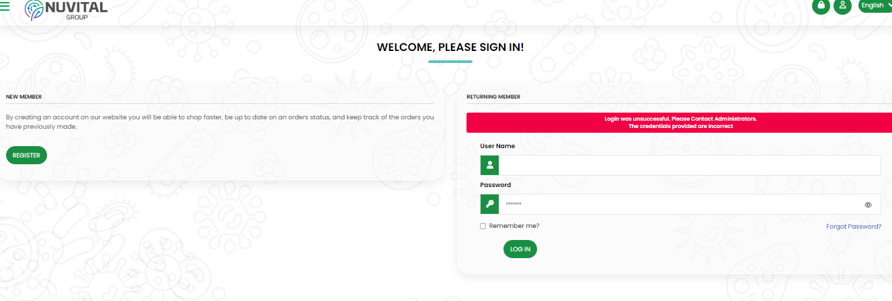
홈페이지 우측 상단에 자물쇠 아이콘을
클릭한 뒤 로그인 해줍니다.
NUV- 로 시작하는 아이디
비밀번호
Click!

Slide 2
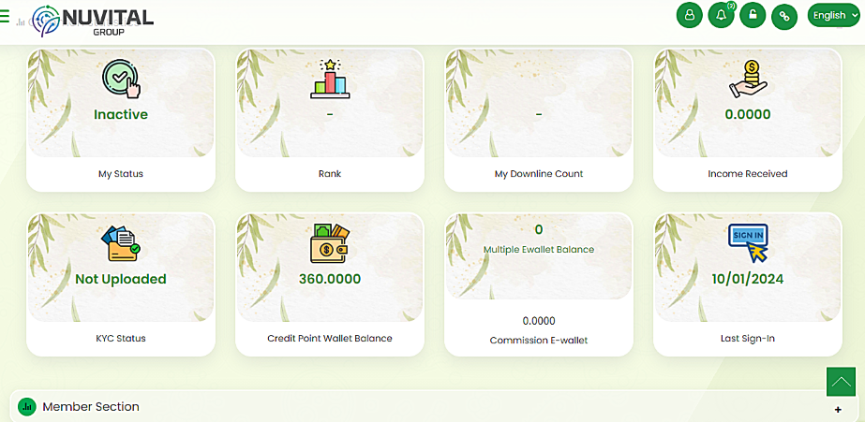
제품 패키지 구매 전,
계정 활성화 상태 확인해주세요.
오토쉽 및 밸류팩 구매 전,
보유하고 있는 크레딧 포인트를 먼저 확인해 주세요!!

Slide 3
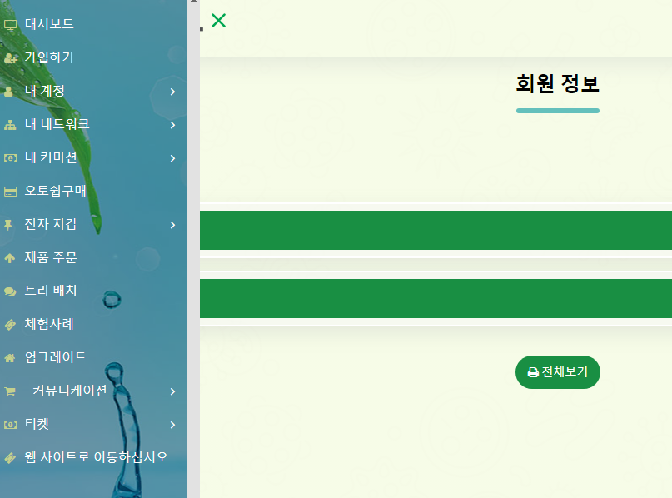
대시보드 카테고리에서 제품 주문을 클릭해주세요.

Slide 4
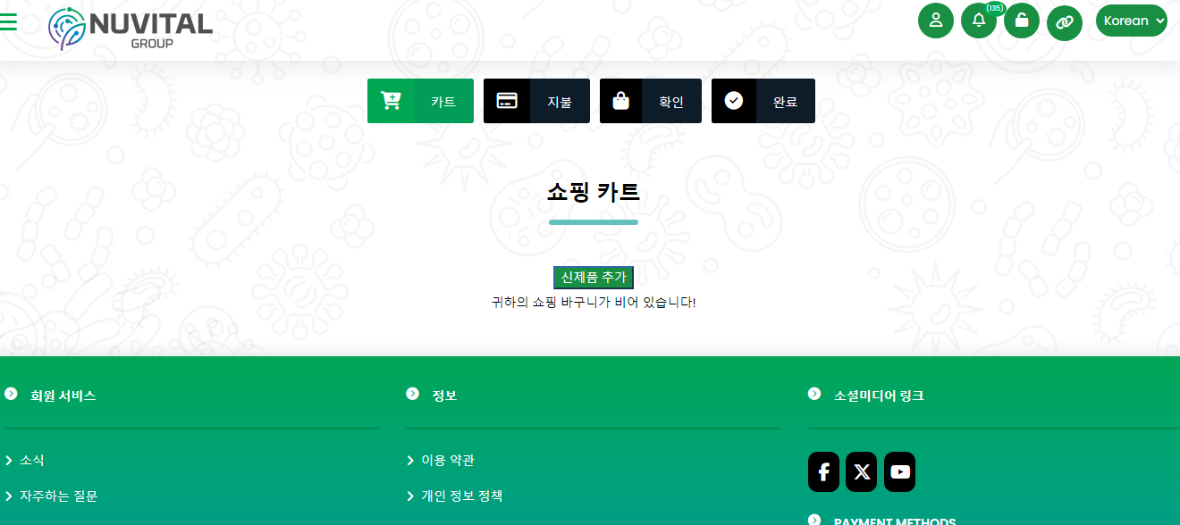
제품 주문 카테고리 클릭 시 쇼핑 카트 창이 뜹니다.
구매하고자 하는
제품 선택을 위해
신제품 추가 버튼을
눌러줍니다.

Slide 5
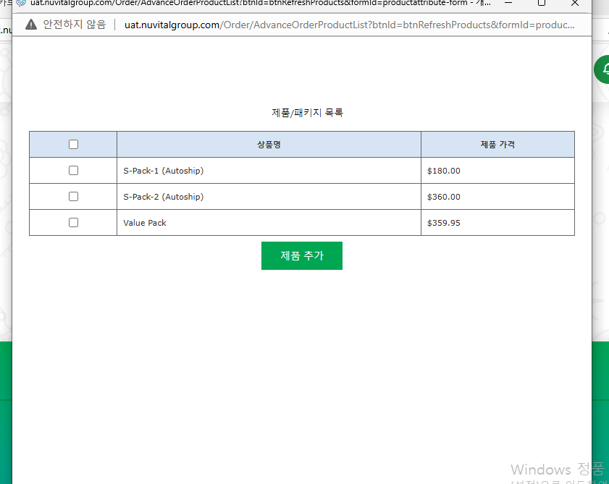
제품패키지 목록 팝업창이 자동으로 생성됩니다.
구매 하고자하는 해당 패키지를 선택해주세요.
패키지 선택 후 제품 추가
버튼을 클릭해주세요.

Slide 6
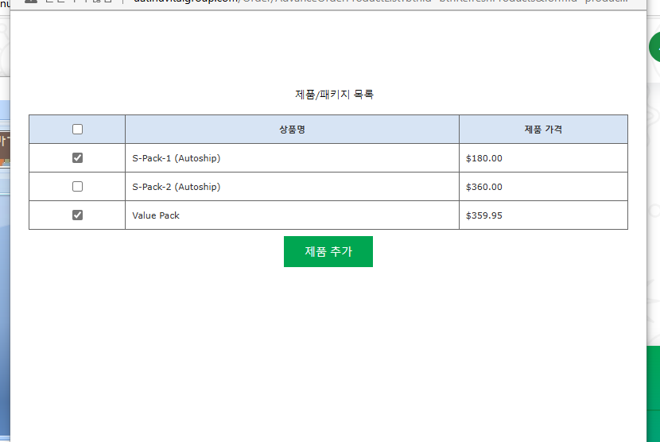
단일 패키지 또는 복수 구매 (오토쉽 & 밸류팩) 또한 해당 팝업창에서 중복 선택 가능합니다.
※ 패키지 복수 구매시 꼭 한 주문창에서 선택하여 결제진행 부탁드립니다.
배송비는 (단일, 복수 패키지 무관) 매 주문건에 대해 각각 부과됩니다.
직접 결제하신 금액 (배송비 포함) 절대 환불되지 않습니다.

Slide 7
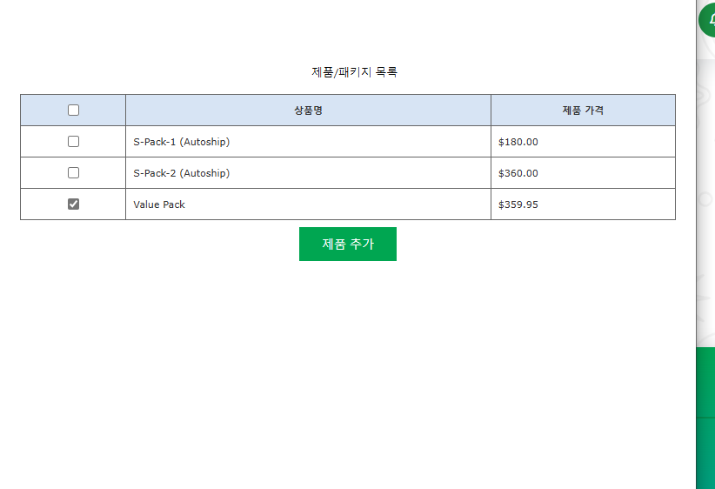
※ 단, 오토쉽이 활성화 되지 않은 상태에서는
(오토쉽을 구매하지 않은 상태) 밸류팩 구매는 불가.
해당 상태에서 밸류팩 단일 선택시,
제품 추가버튼을 클릭하셔도 다음 페이지로 넘어가지 않는 점
유의 부탁드립니다!

Slide 8
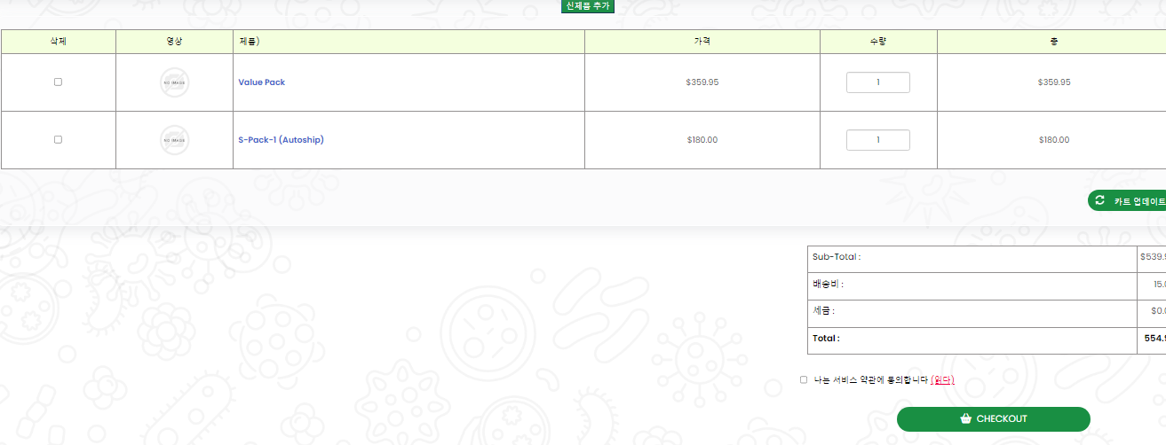
다른 패키지 추가를 원하시면
신제품 추가 버튼을 클릭해줍니다.
카트에 추가 된 패키지에 해당하는
가격, 배송비, 세금 및 총 결제금액이
자동으로 책정됩니다.

Slide 9
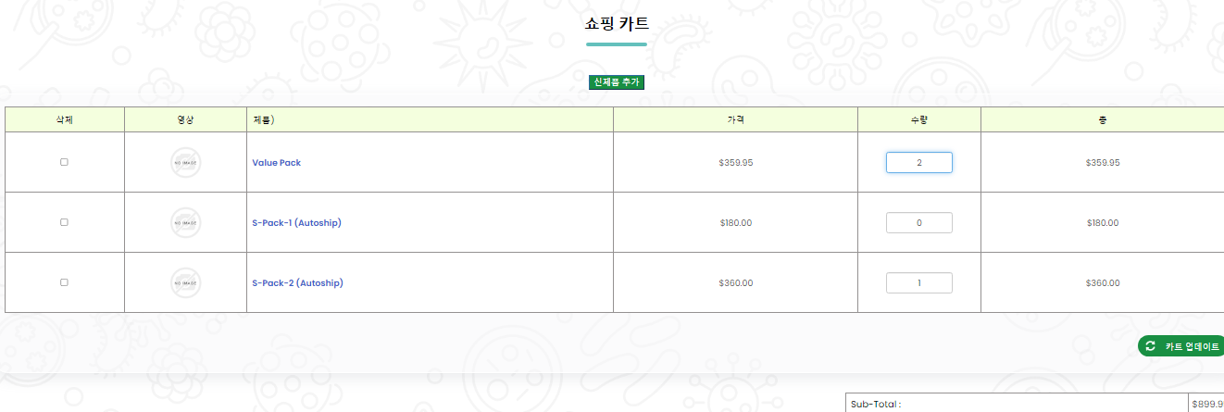
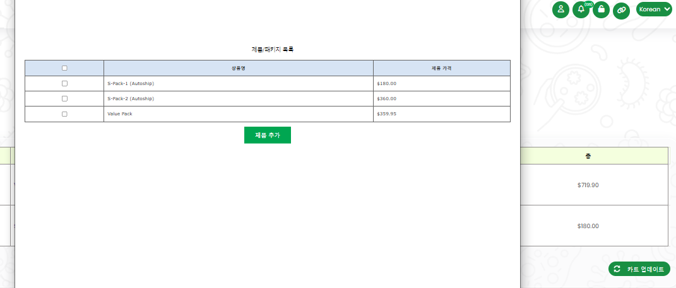
신제품 추가를 클릭하시면
자동으로 패키지 목록
팝업창이 생성됩니다.
추가 하실 패키지 선택 후 제품 추가 버튼을
클릭하시면 선택 패키지가 카트에 추가됩니다.

Slide 10
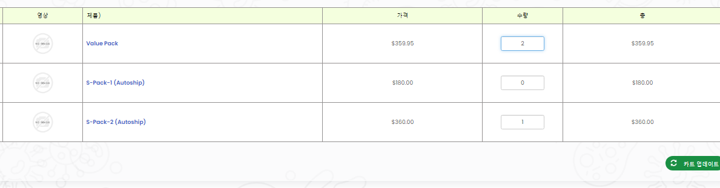
동일 패키지 추가를 원하시면
구매 하고자 하는 총 수량을 입력하신 후
카트 업데이트를 클릭해줍니다.
2
0
카트에 담긴 패키지 삭제를 원하시면
수량에 숫자 0 을 입력하신 후
카트 업데이트를 클릭해줍니다.

Slide 11
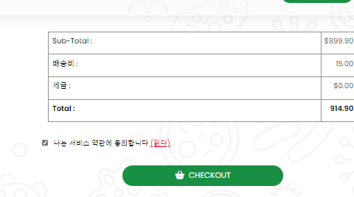
결제를 하시기 전에
총 결제 금액을 확인! 또 확인!!
약관에 동의 체크를 해줍니다.
체크아웃 버튼을 눌러주세요.

Slide 12
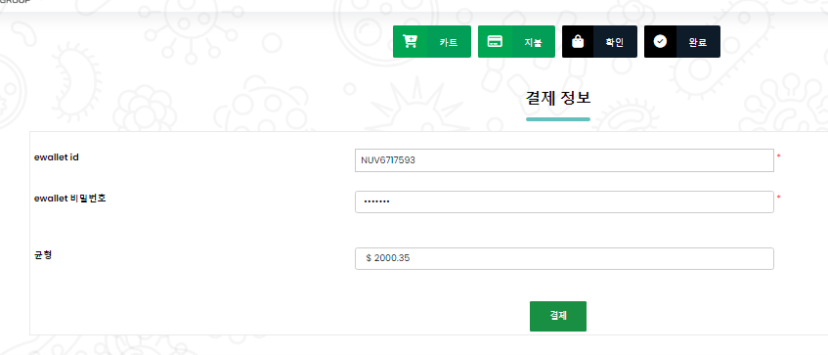
Ewallet 비밀번호
ewallet 비밀번호를 입력하시면 보유 크레딧 잔액이 자동으로 입력됩니다.
결제버튼을 눌러
주문을 완료합니다.
보유하신 credit 결제 금액보다 부족할 시 결제 불가한 점 유의해주세요!

Slide 13
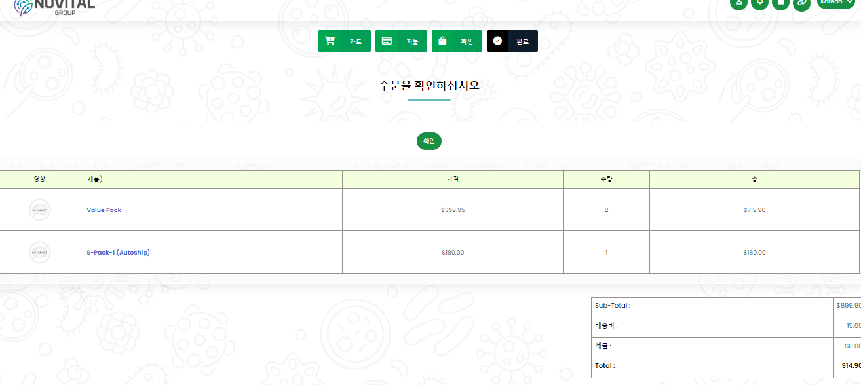
결제 진행 될 제품 패키지 및 금액 확인 후
확인 버튼을 눌러주시면
최종적으로 주문이 완료됩니다.

Slide 14
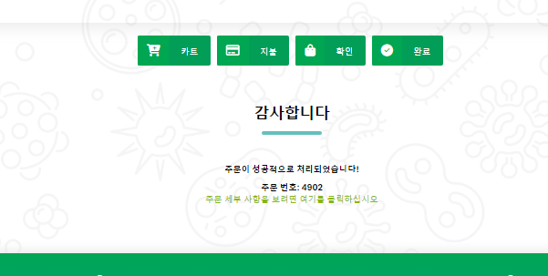
주문 완료. 감사합니다 문구와
하단에 주문 번호가 뜹니다.

Slide 15
초록색 문구를 클릭하시면 주문하신 세부 내역 확인이 가능합니다.

Slide 16
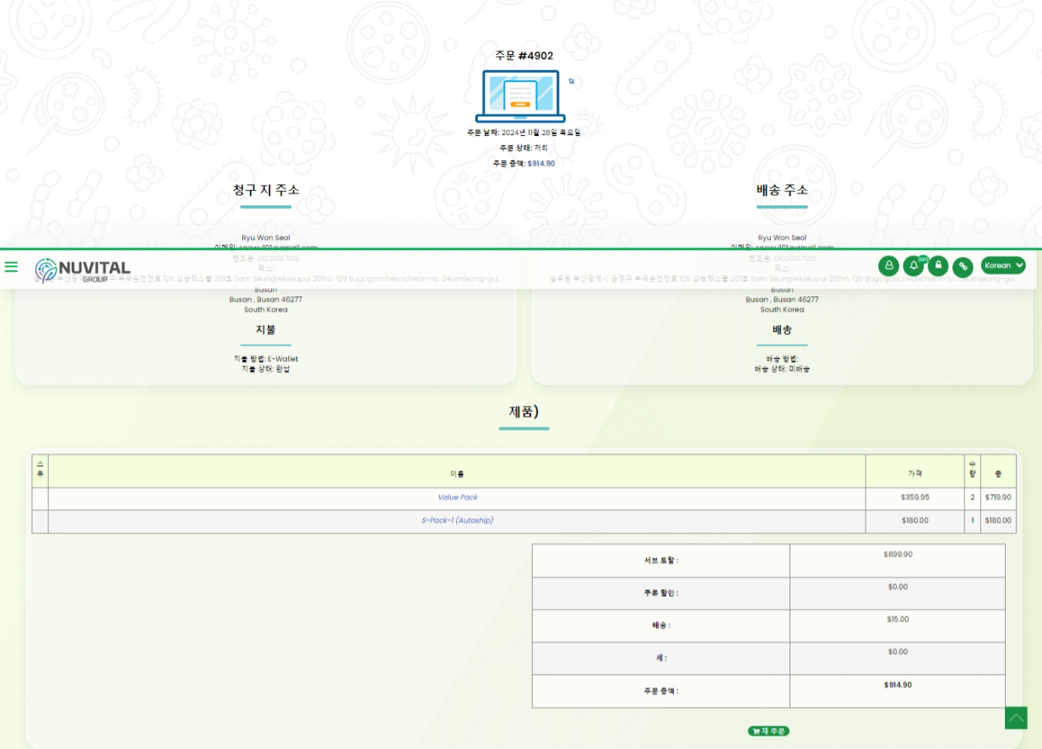
완료된 주문 건에 대한
배송주소, 주문 제품 및
결제금액 등
상세내역 창이 뜹니다.

